Slide 1


lenin
владимир илйиь
Lovro Smrekar, 9.B

Slide 2
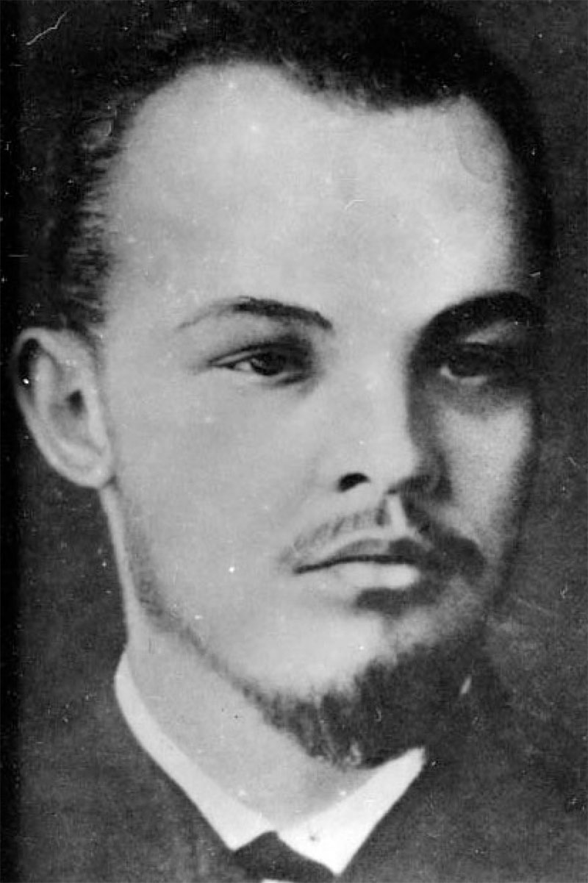
Kdo je lenin?
Marksizem, Socializem, Komunizem
Objave v ilegalnih glasilih
Napredna društva
Ruski revolucionar (Oktobrska revolucija 1917)

Slide 3
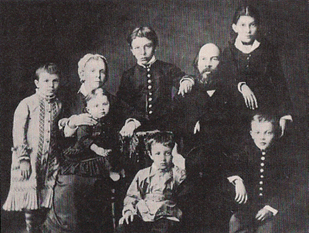
ZGODNJE ZIVLJENJE
V
VLADIMIR ILJIČ ULJANOV ‚LENIN‘
22. APRIL 1870
- Rojen, Simbirsk (Uljanovsk)
1887
- Brat usmrčen, sodelovanje pri atentatu
Vpis na univerzo v Kazanu (revolucionarna društva)
Izgon iz univerze, države

Slide 4
Revolucionarna dejavnost
Deloval v tujini
Pariz, Berlin, Švica, Nemčija, London,…
Socialistična glasila: Iskra, kasneje Naprej
Sodeloval na zborovanjih po svetu, pisal odmevne članke
Znotraj socialistov delitev na Boljševike in Manjševike

Slide 5
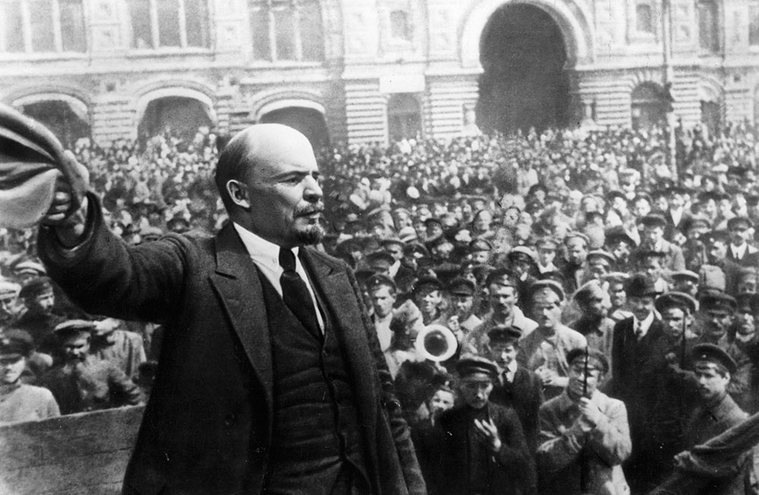
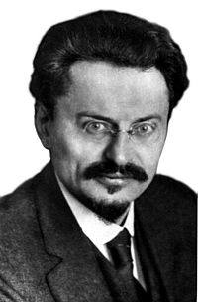
Oktobrska revolucija 1917
Oblast prevzamejo manjševiki
Lenin po revoluciji marca, oktobra prevzame oblast (napad na Zimski dvorec)- Trocki
Osnutek dekretov o vladi, miru, lastništvu zemljišč
Državljanska vojna: Rdeči in Beli

Slide 6
Sovjetska zveza
Na kongresu Sovjetov izvoljen predsednik vlade
Sovjet ljudskih komisarjev (Nacionalizacija, zmanjšani delovnik, zavarovanje)
Lakota med državljansko vojno: zaseg pšenice za vojsko
1921: Nova ekonomska politika
- Liberalizacija (najem zemlje, razpolaganje z dobičkom, spodbuda večje proizvodnje)

Slide 7
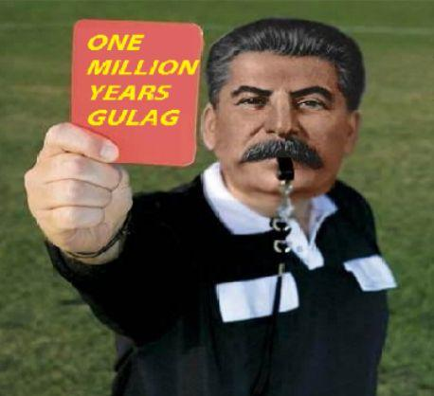
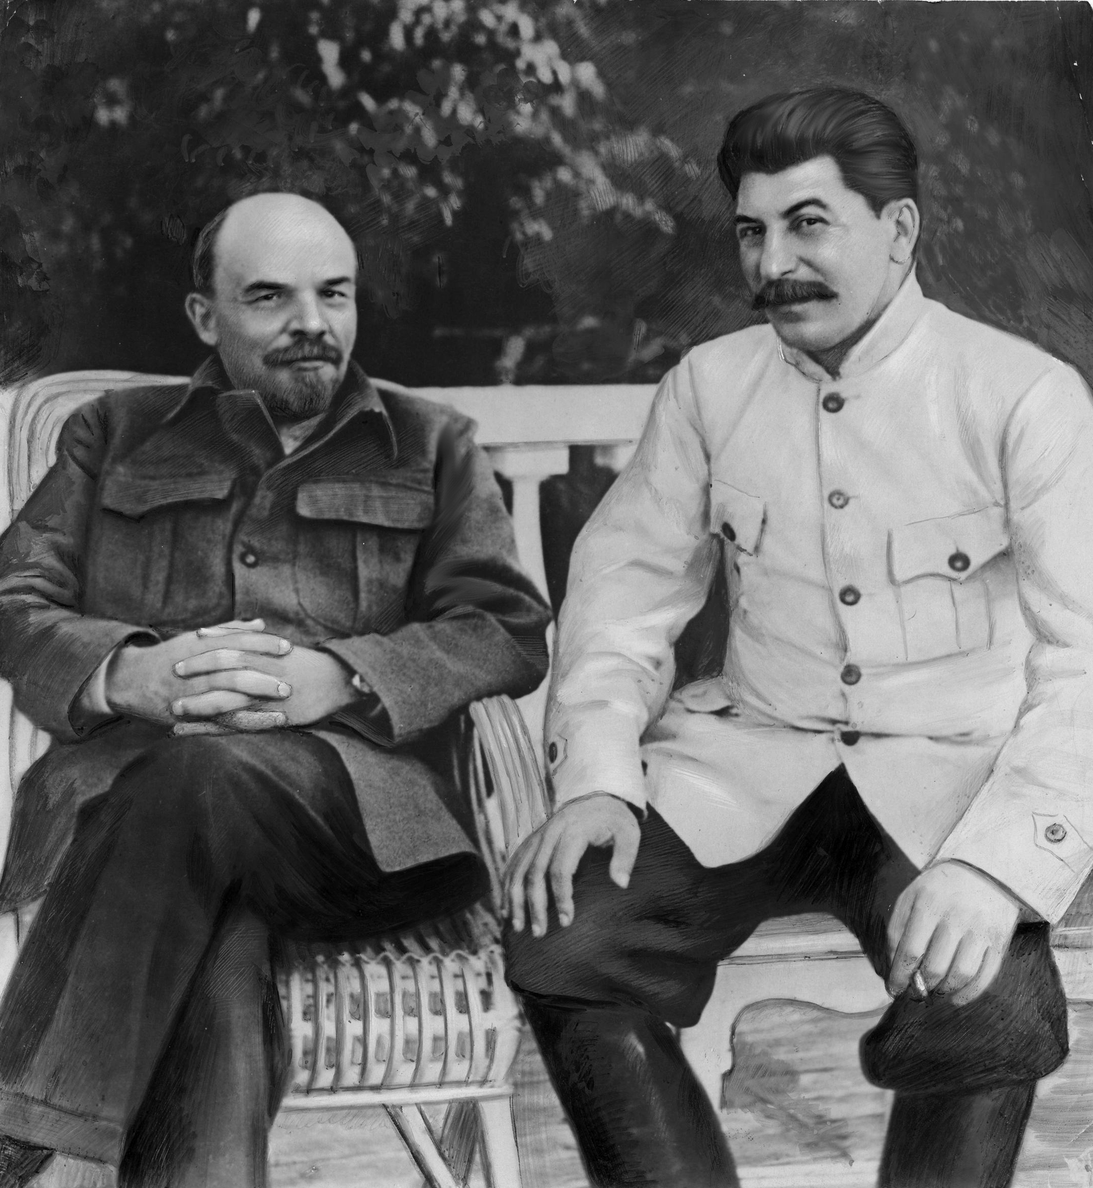
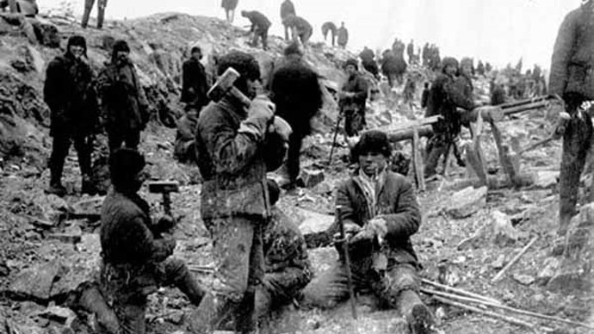
Spor s stalinom in smrt
1923: srčni kapi, poslabšanje zdravja
21.1.1924: Umre
Oporoka, kritizira Stalina, preveč brutalen
Stalin: vse bivše sodelavce odstranil iz partije (umor Trockega 1940)
Prisilno zatiranje kulakov: oborožene skupine, prisilno delo
Čistke ‚starih boljševikov‘: politični umori in prisilno delo v Sibiriji
Gulagi: 10-15 mio. Ljudi
800.000 umrlih

Slide 8
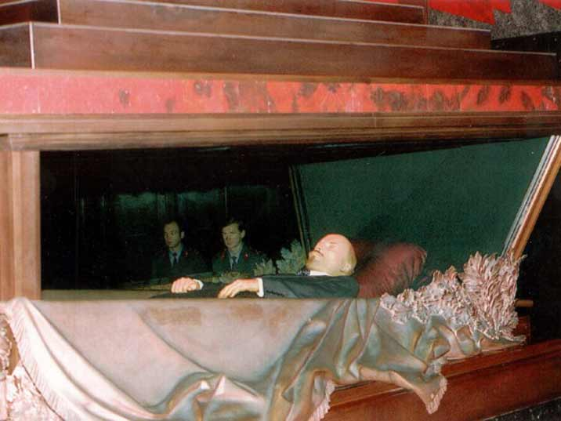
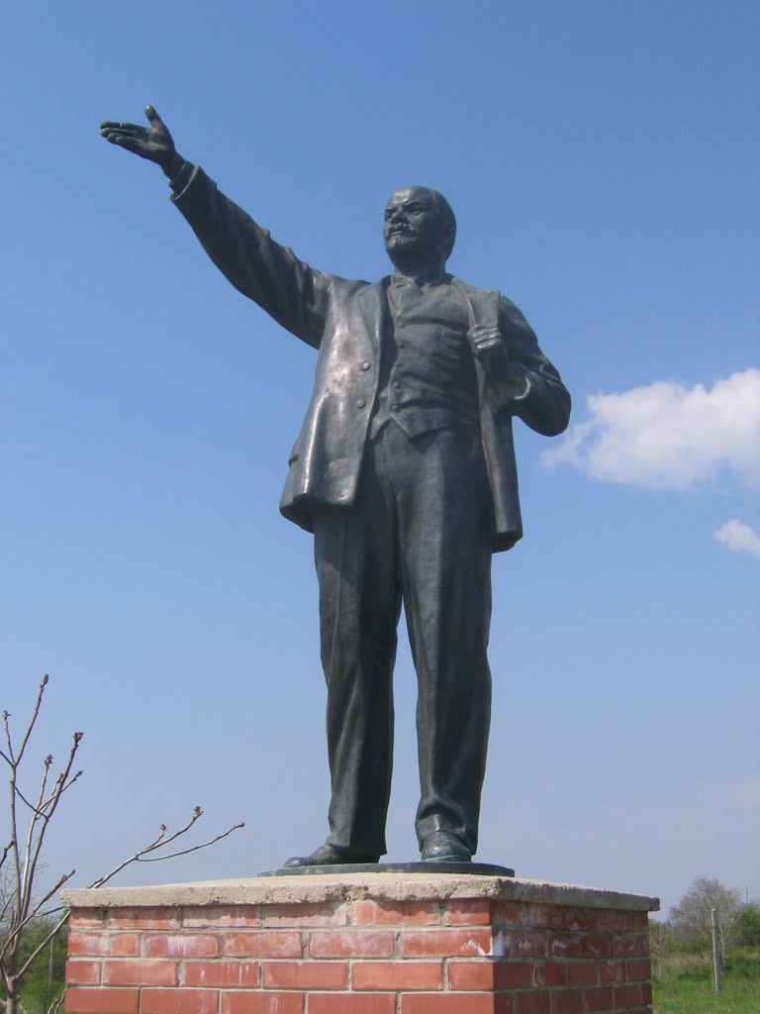
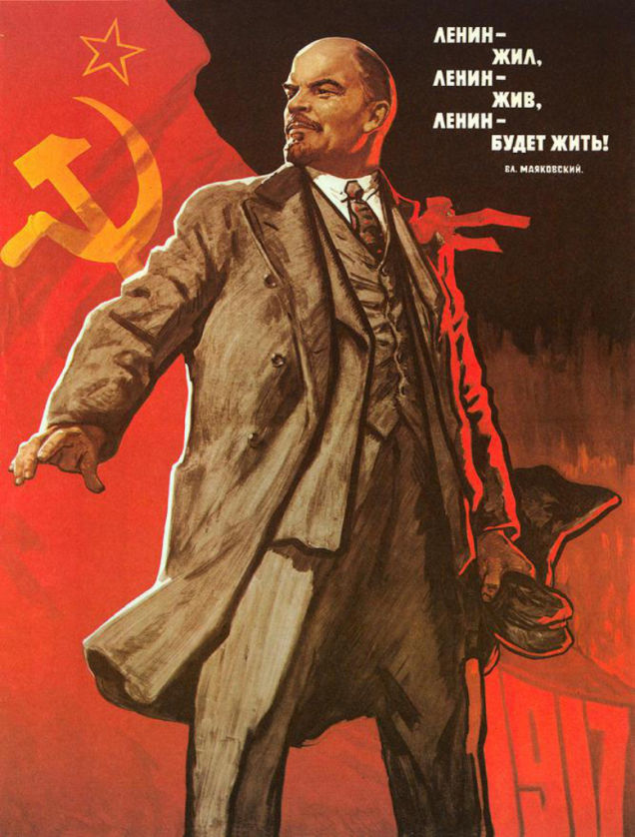
Idol lenina po smrti
Razstavljen v mavzoleju v pri Kremlju
Po diskreditaciji Stalina zopet idol
Mnogi kipi še danes po Vzhodni Evropi

Slide 9
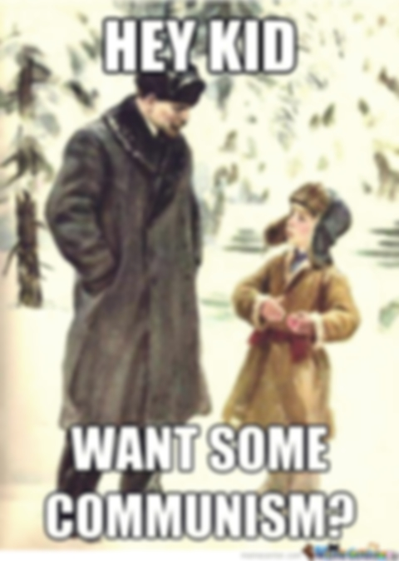
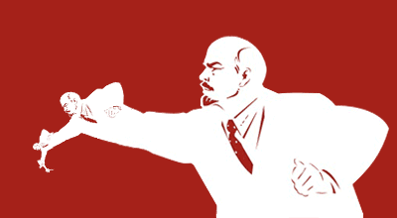
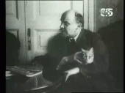

HVALA
ZA VAŠO
POZORNOST
VIRI:
Fischer E., Marek F. Cankarjeva založba. Ljubljana, 1970.
Lukacs G. Lenin.Cankarjeva založba. Ljubljana, 1970.
https://sl.wikipedia.org/wiki/Josip_Visarijonovi%C4%8D_D%C5%BEuga%C5%A1vili#Vzpon_na_oblast
Razpotnik, M. Raziskujem preteklost 9. Rokus Klett, Ljubljana 2015

